Slide 1
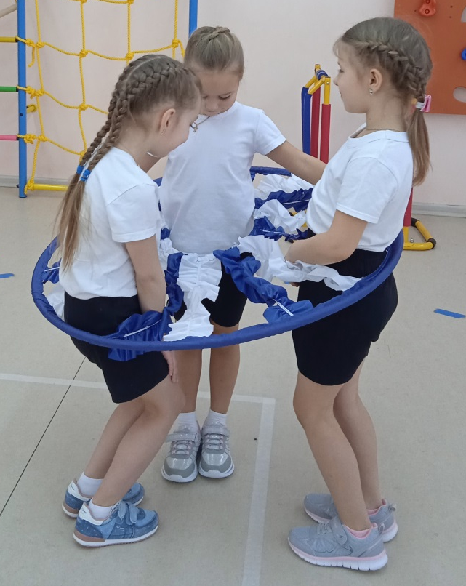
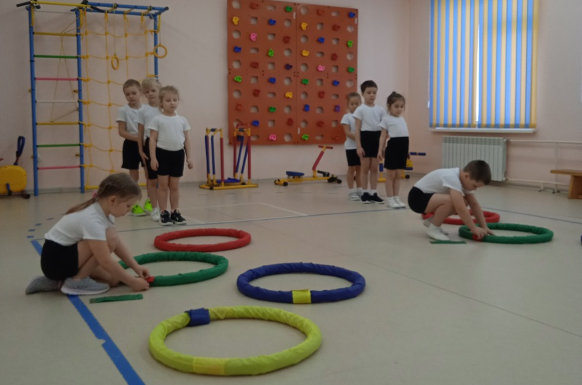
Муниципальное бюджетное дошкольное образовательное учреждение «Детский сад № 18»
Использование многофункционального спортивного оборудования для проведения игр-эстафет с дошкольниками
инструктор по ФИЗО
Кабанова М.В.

Slide 2
Задачи
Совершенствовать основные движения
Развивать ловкость, находчивость, быстроту реакции на сигнал, координацию движений, выносливость
Воспитывать смелость, самостоятельность, решительность, дисциплинированность

Slide 3
Классификация игр-эстафет
По физической нагрузке
По количеству включаемых задач
По требованиям и выполняемым заданиям
По характеру перемещений

Slide 4
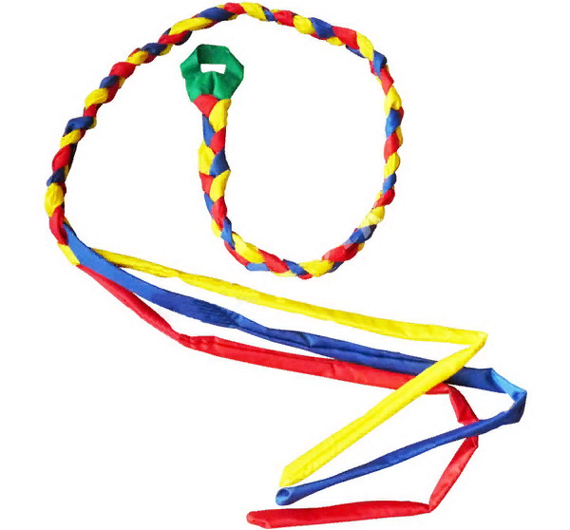
Игра «Заплети» (расплети) косу»

Slide 5
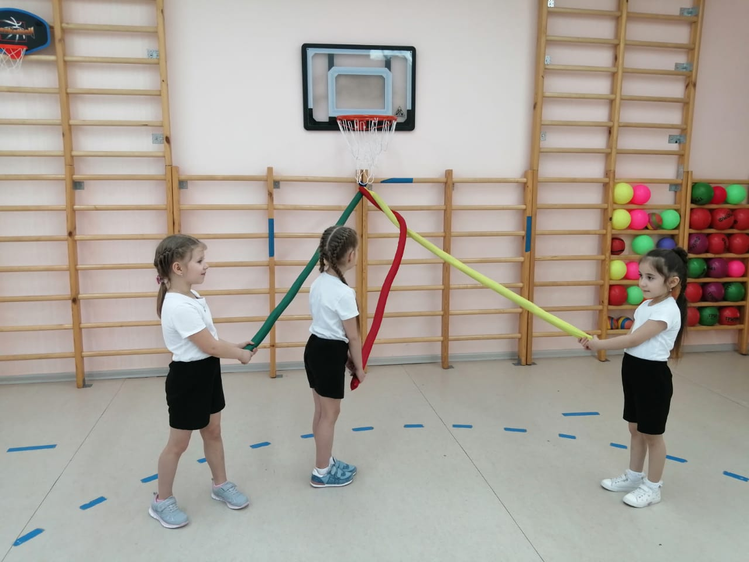
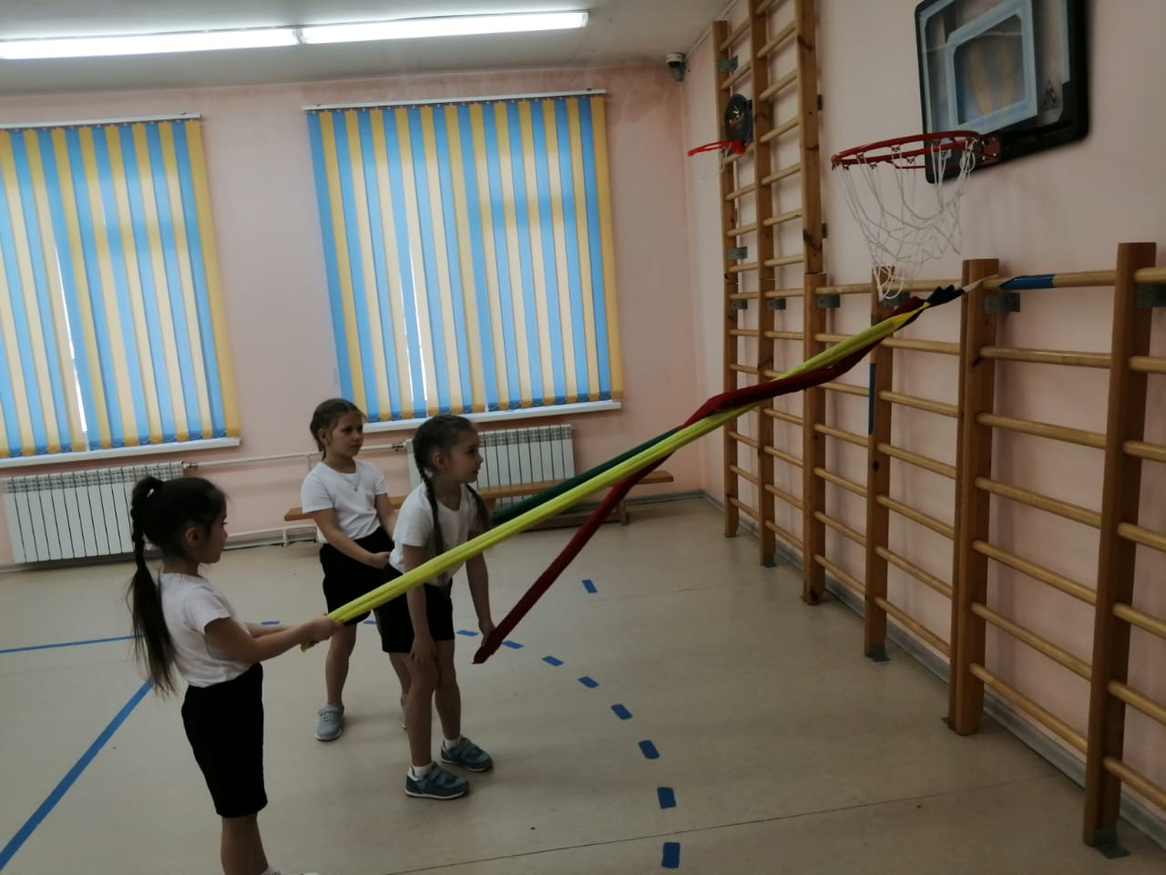
1 вариант игры

Slide 6
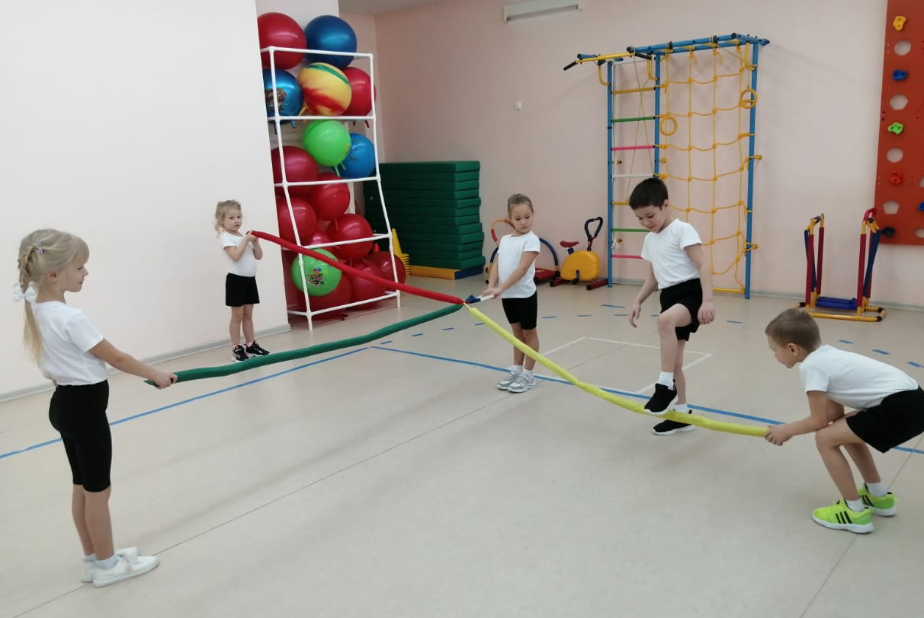
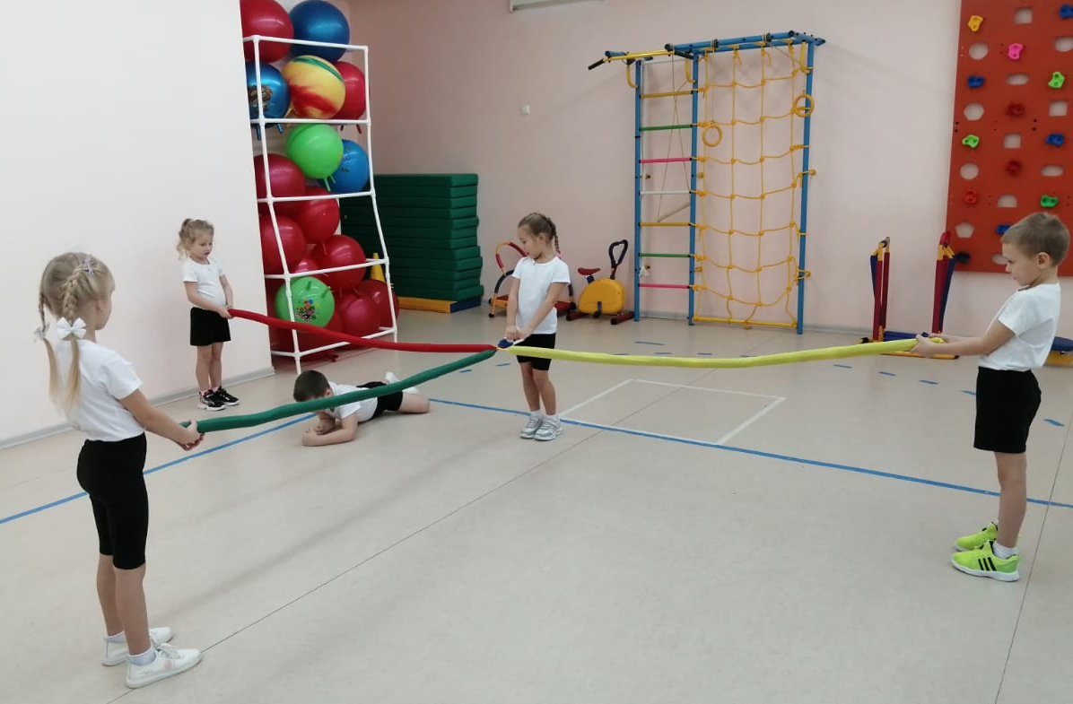
2 вариант игры «Карусель»

Slide 7
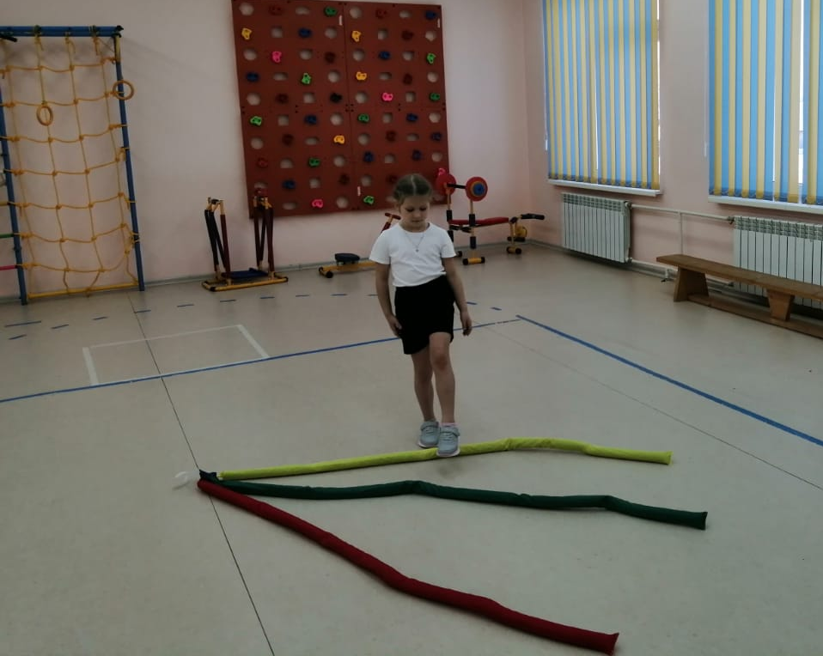
3 вариант игры

Slide 8
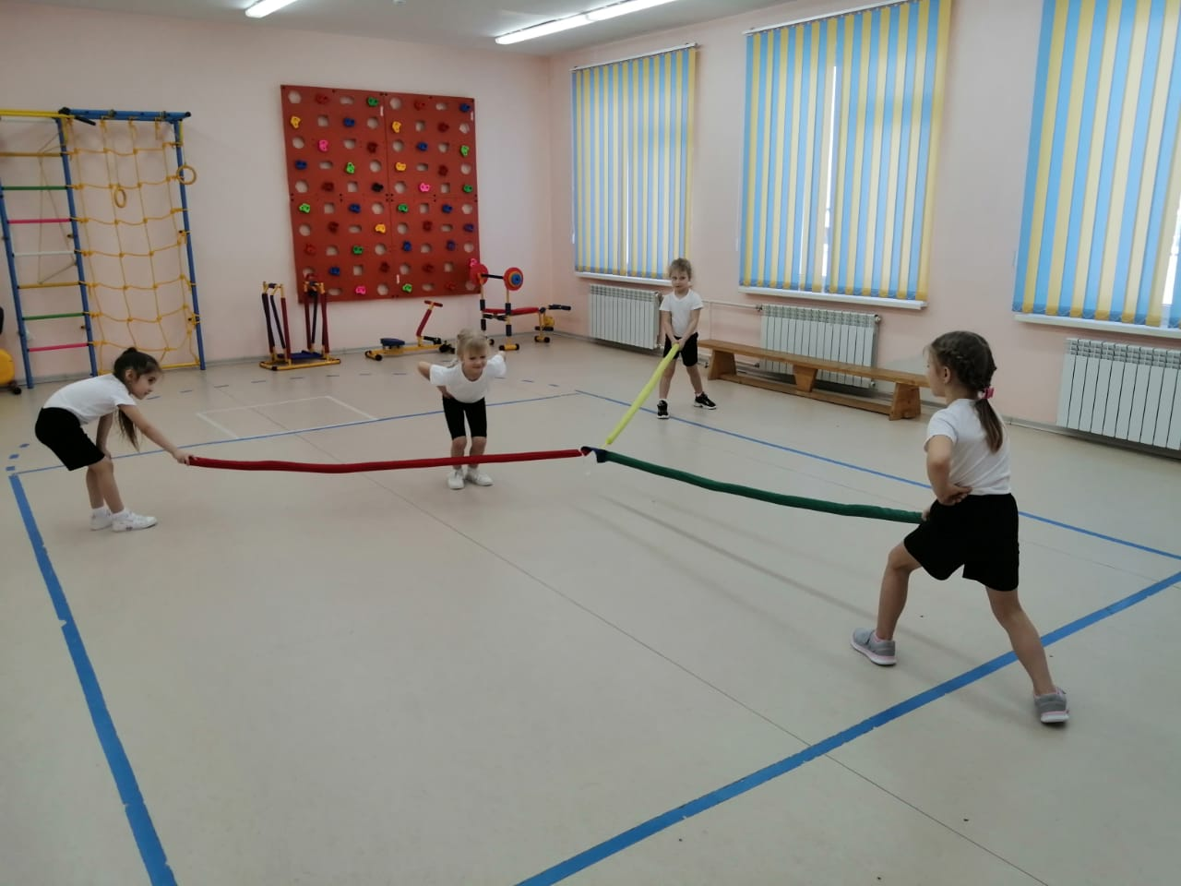
4 вариант игры

Slide 9
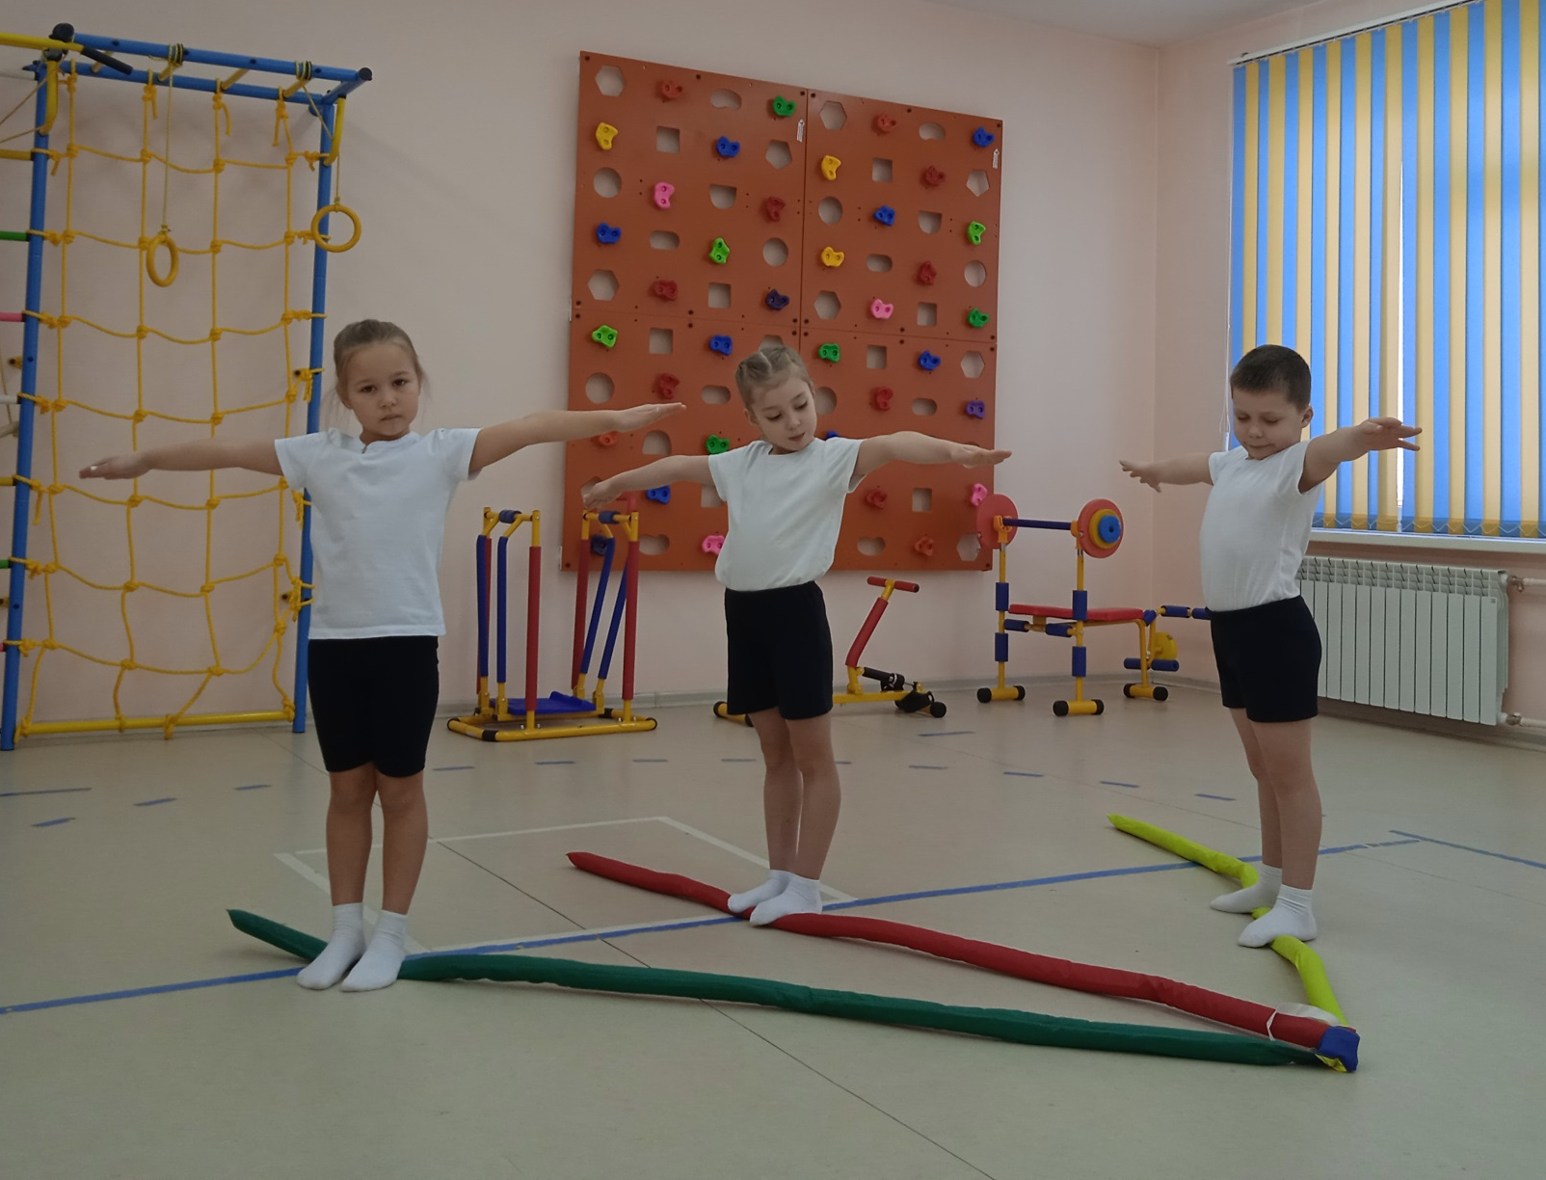
5 вариант игры

Slide 10
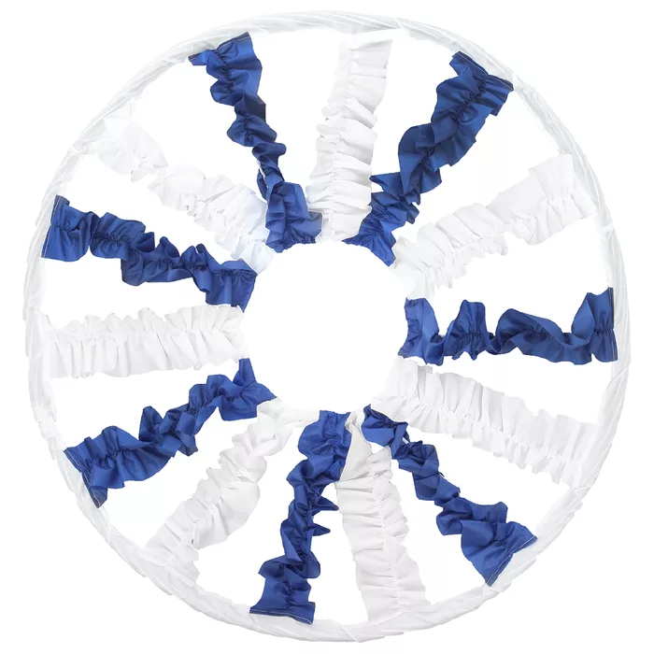
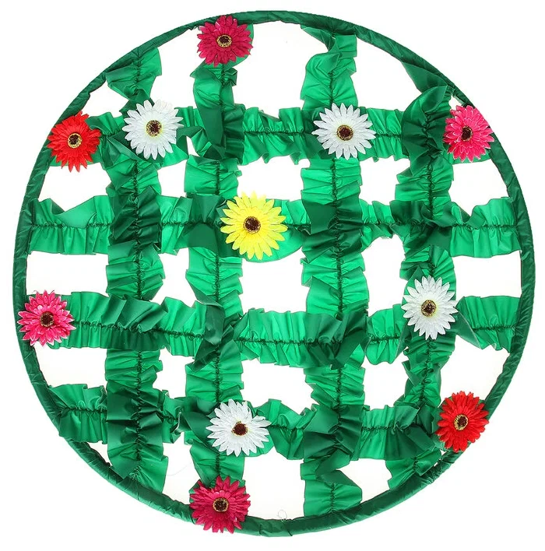
Многофункциональные пособия «Снежинка» и «Цветочная поляна»

Slide 11
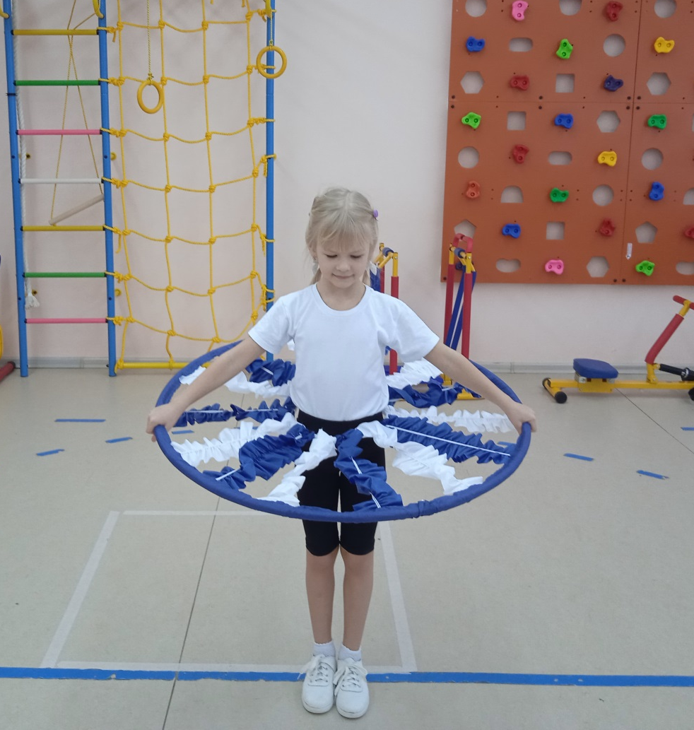

Варианты игры

Slide 12
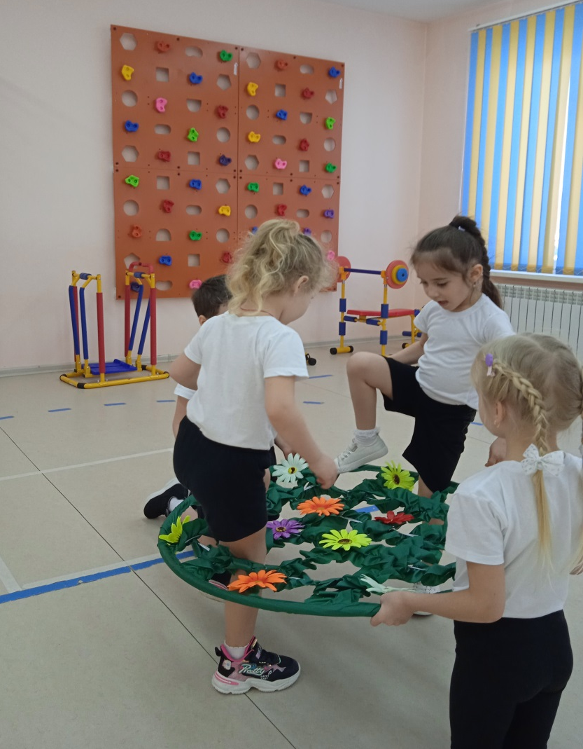
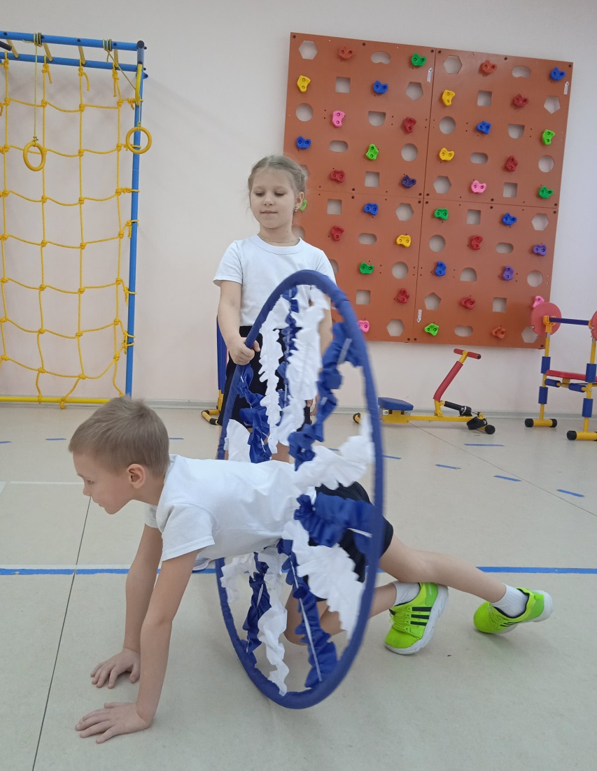
Варианты игры

Slide 13
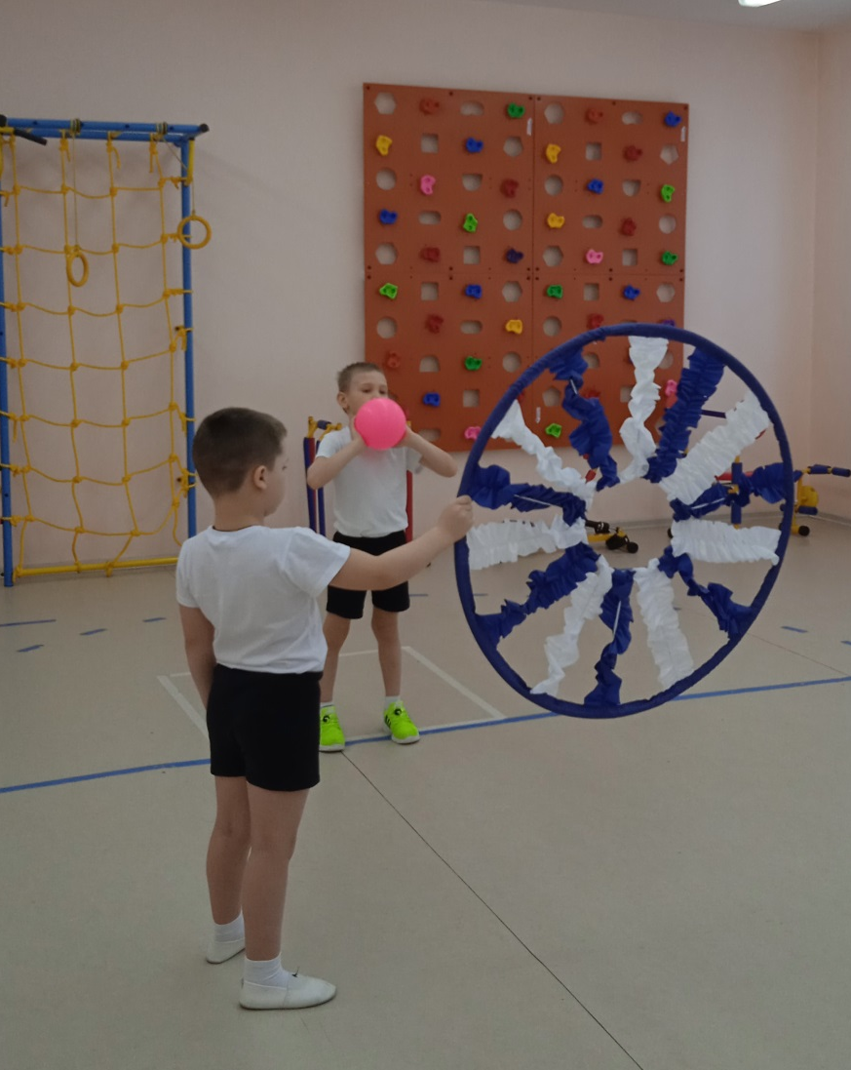
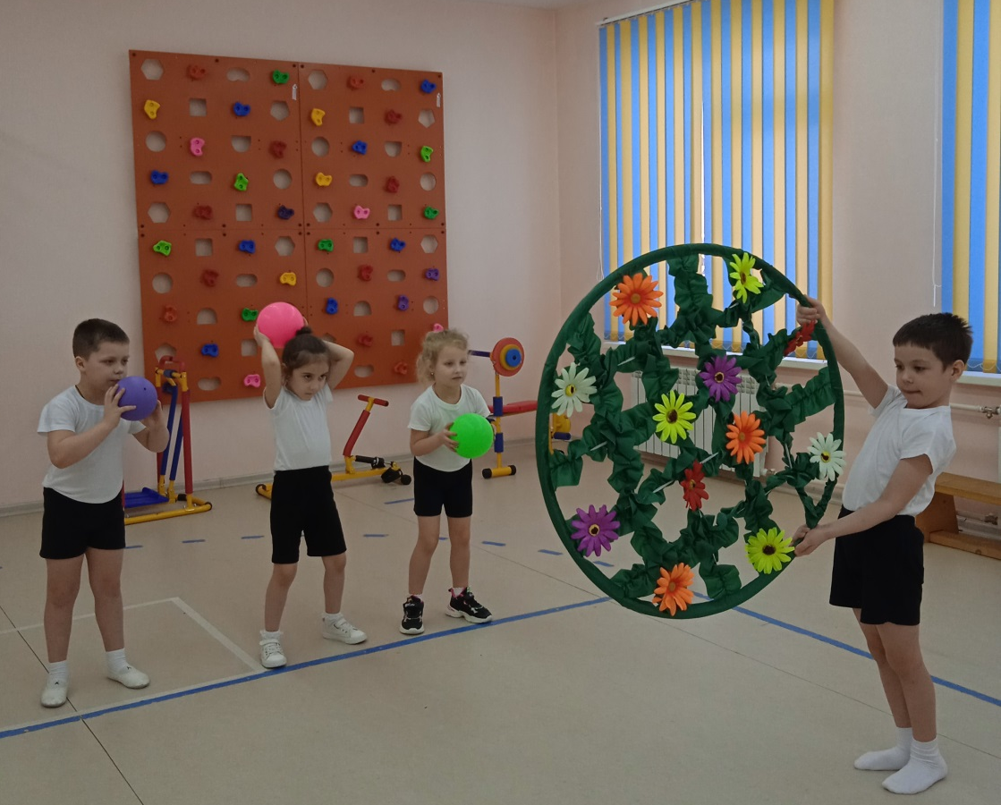
Варианты игры

Slide 14
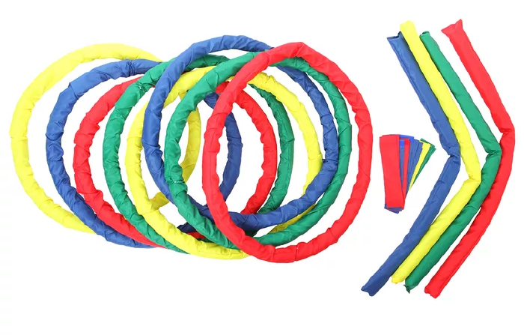
Полоса препятствий «Кольца в сумке»

Slide 15

Путаница

Slide 16
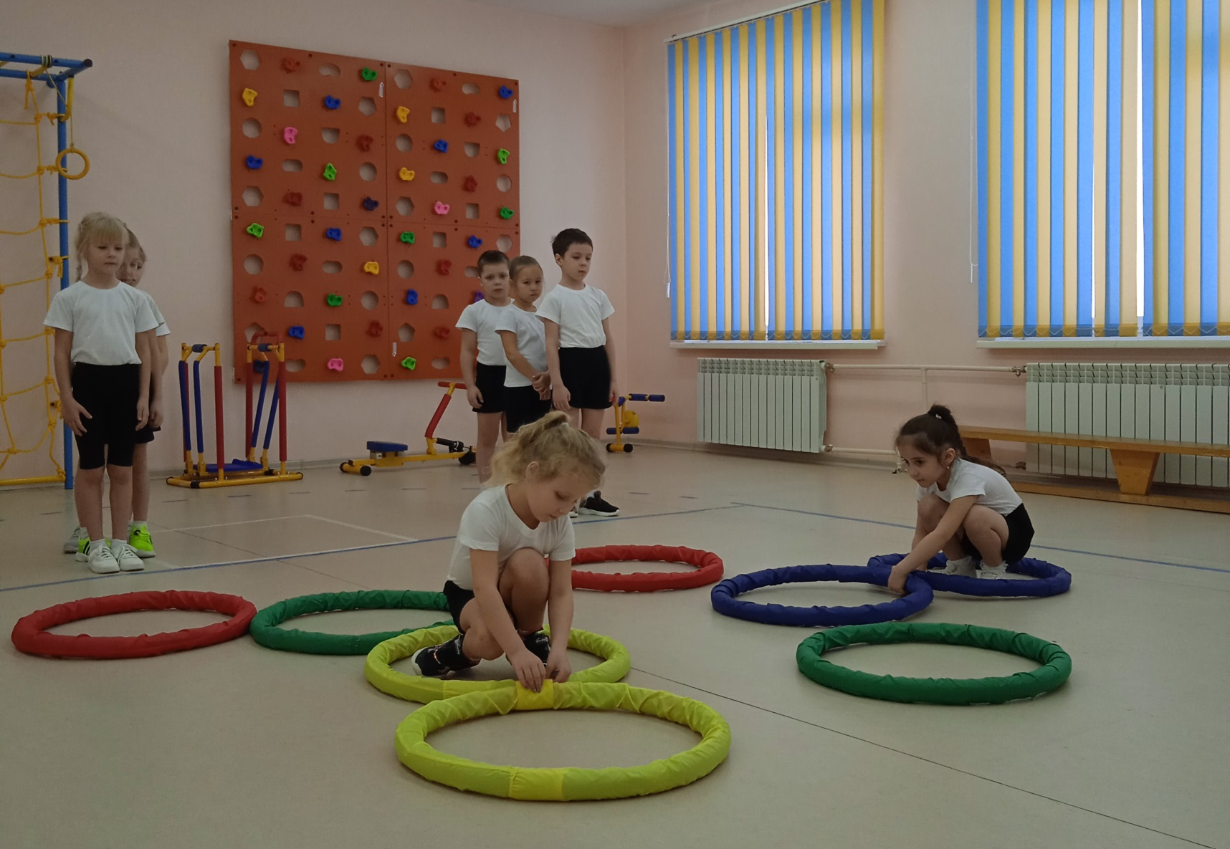
Найди пару

Slide 17
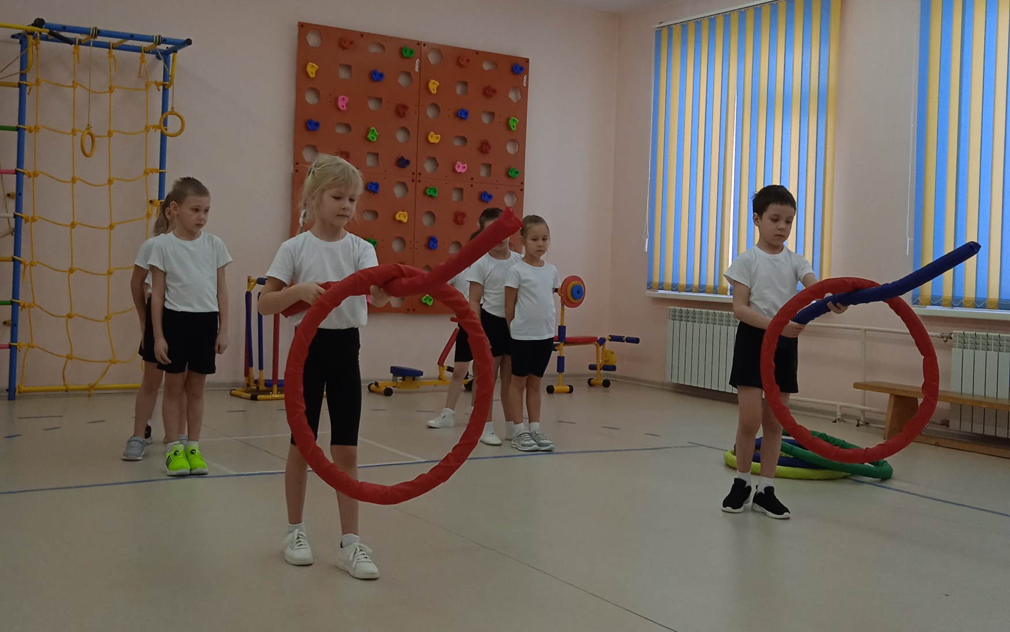
Перенеси кольцо на палке

Slide 18
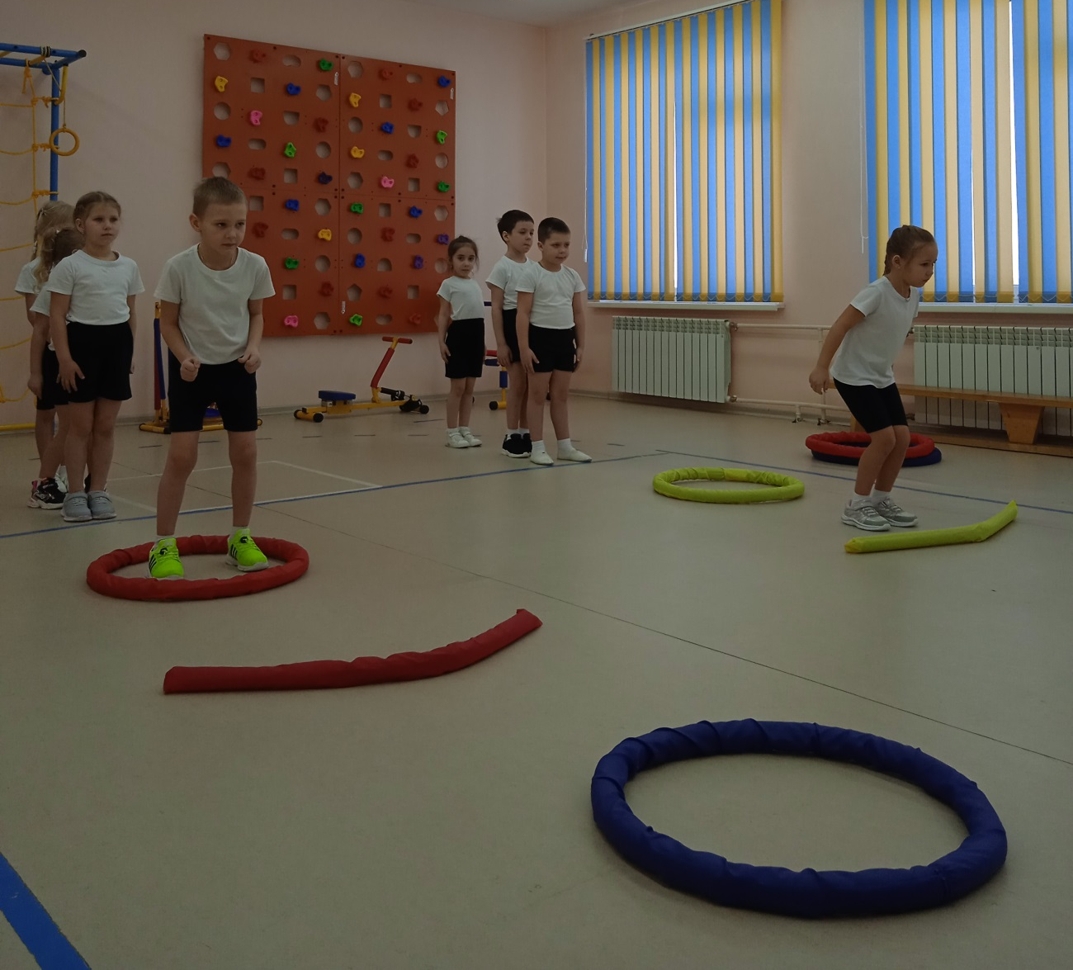
Прыжки с продвижением вперед

Slide 19
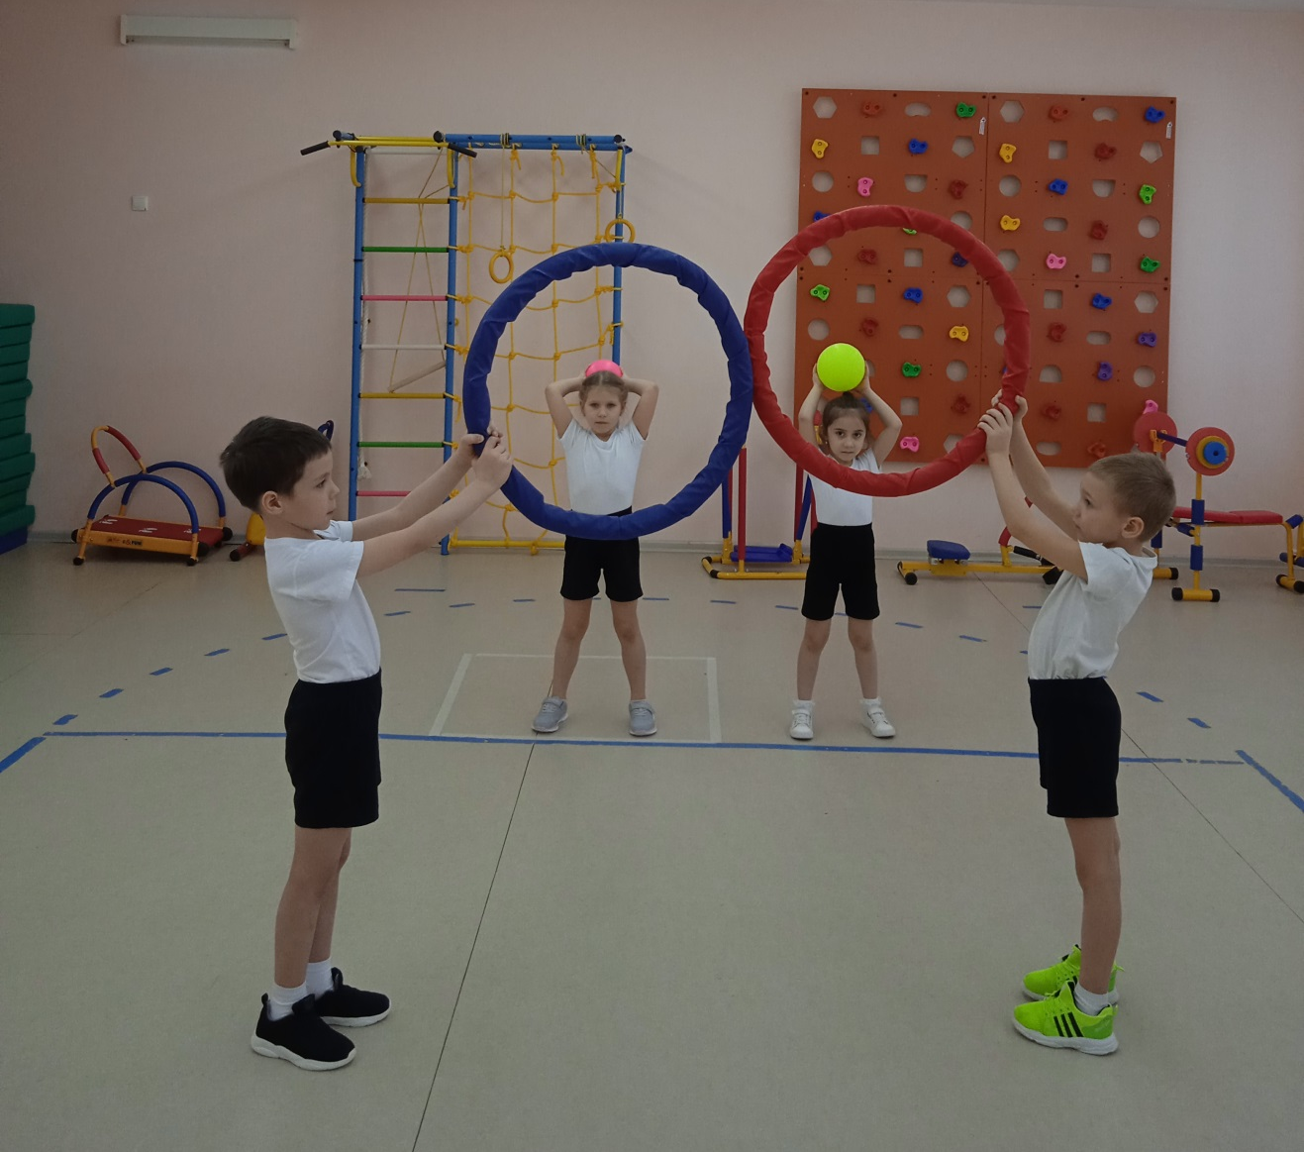
Попади в цель

Slide 20
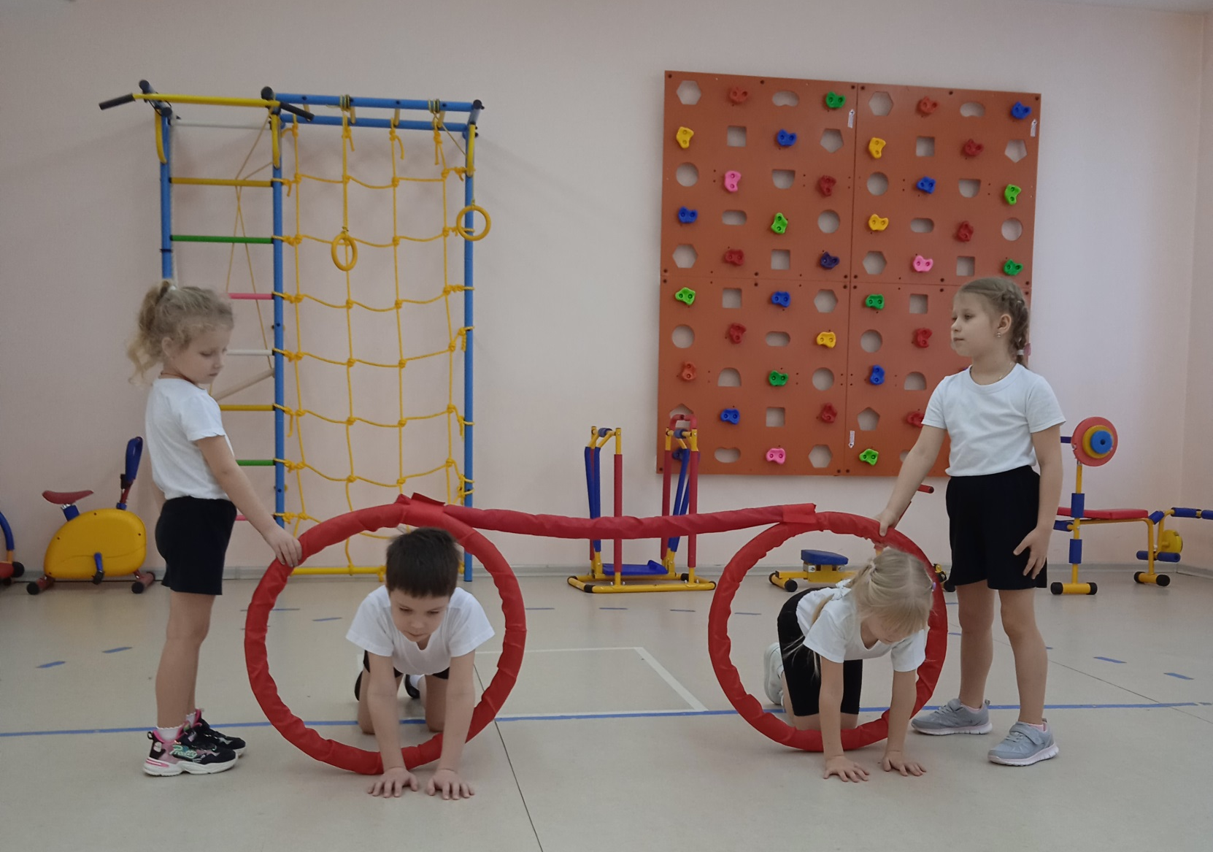
Комбинация из двух колец и палочки

Slide 21
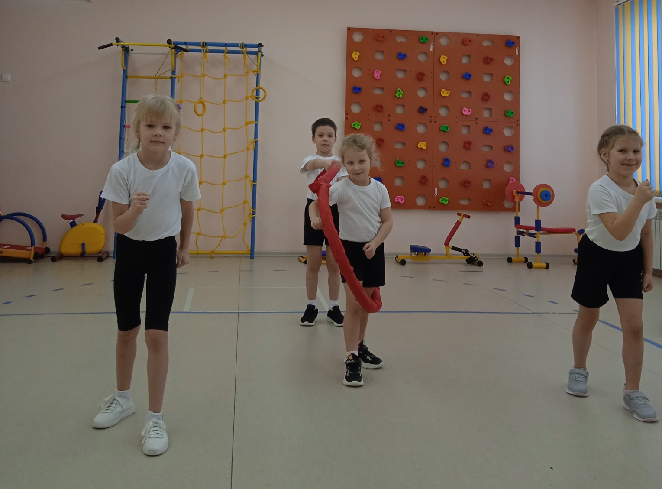
Набрось кольцо

Slide 22
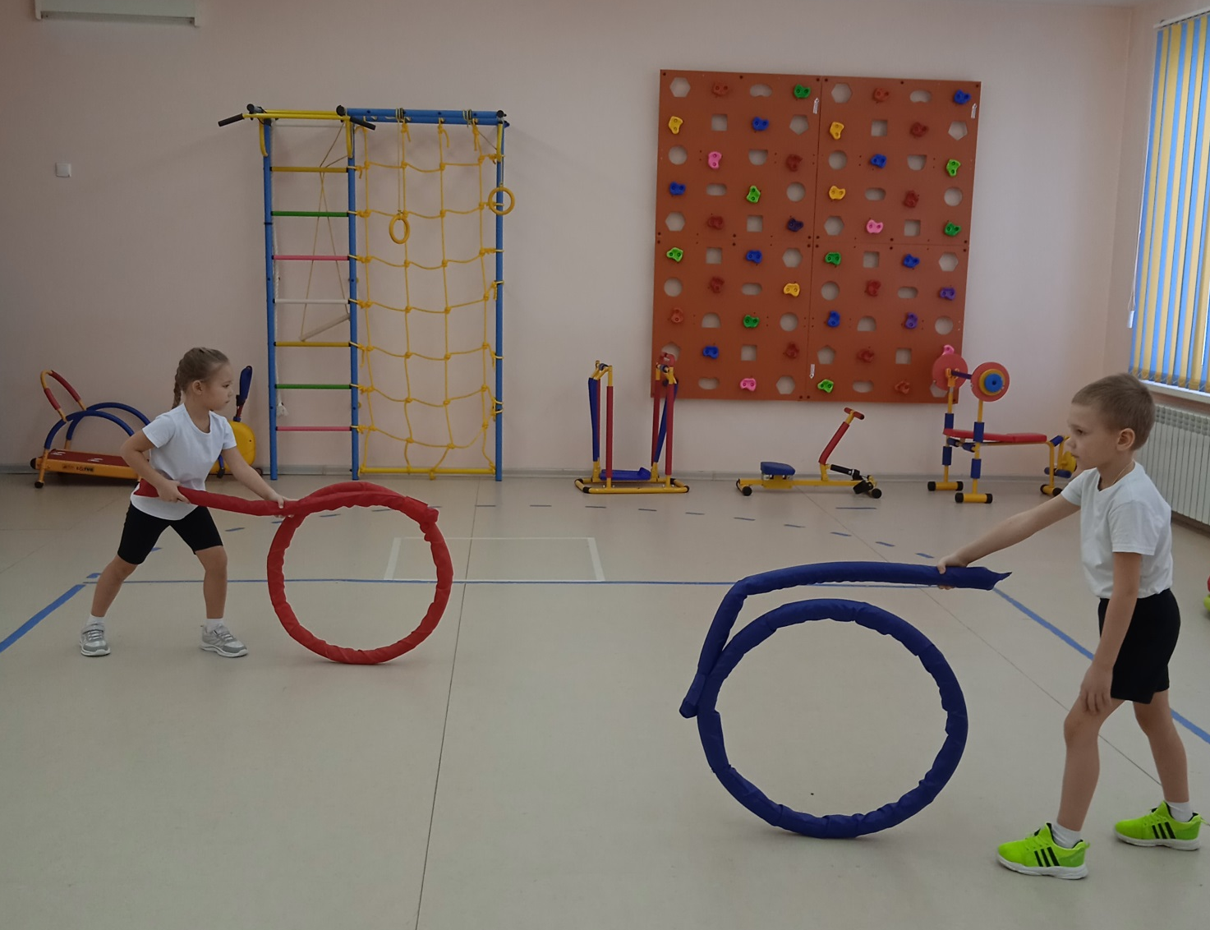
Кольцо-каталка

Slide 23
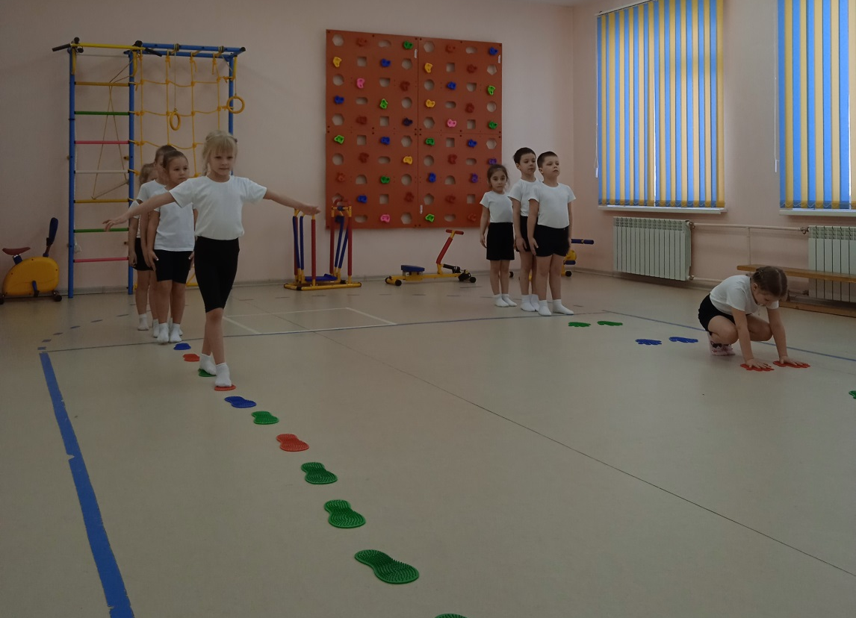
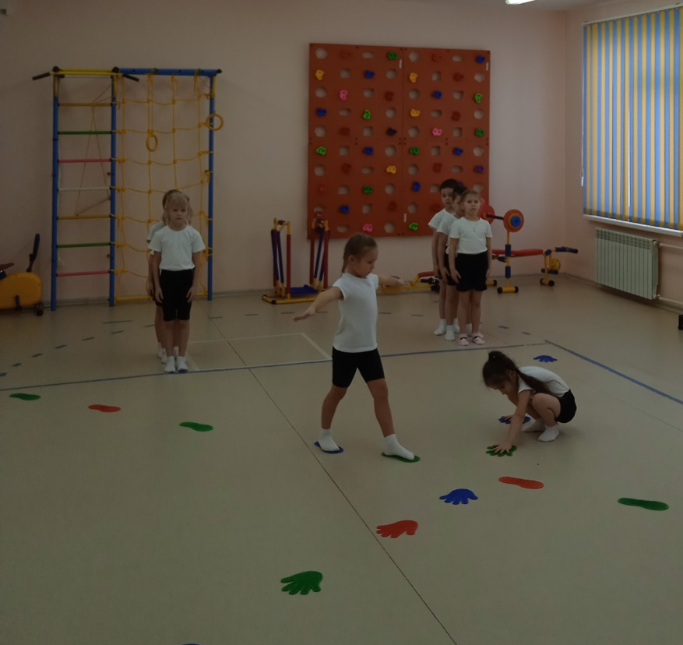
Следочки и ладошки

Slide 24
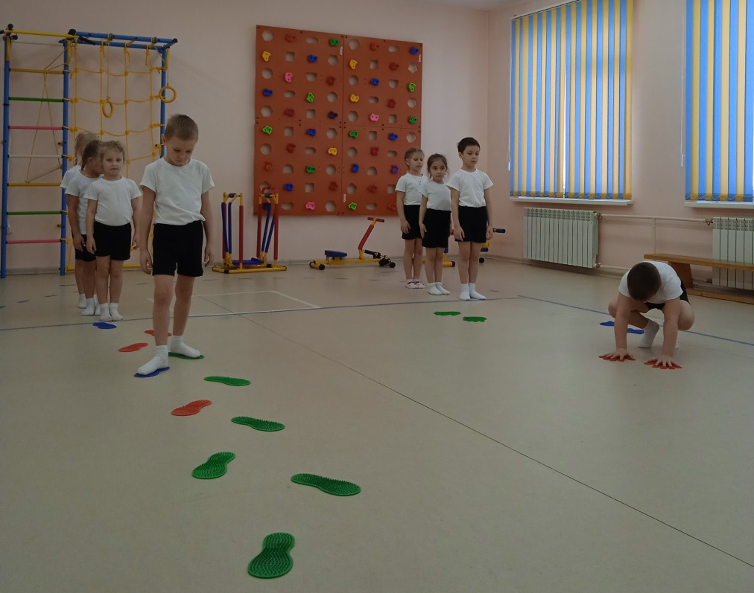
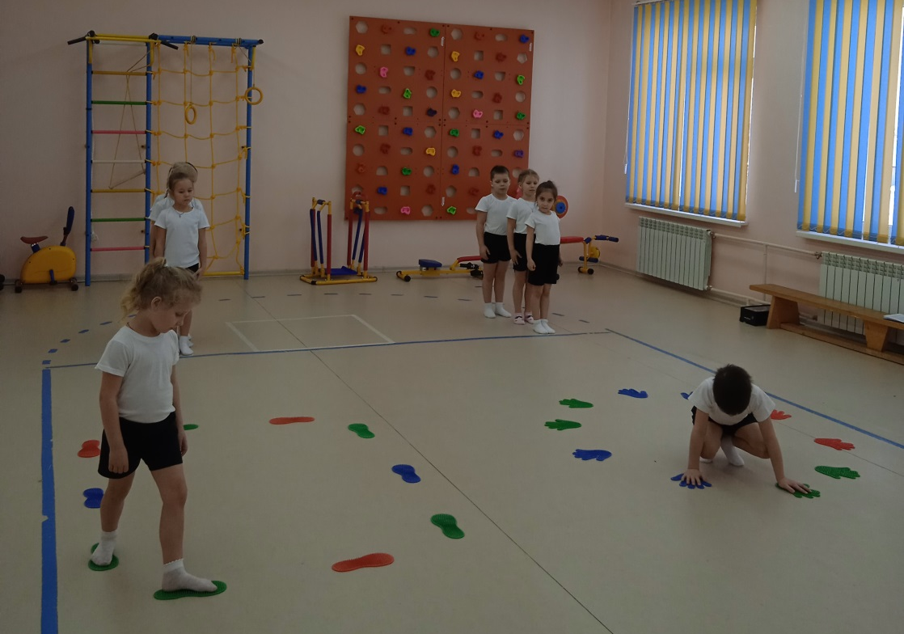
Следочки и ладошки

Slide 25
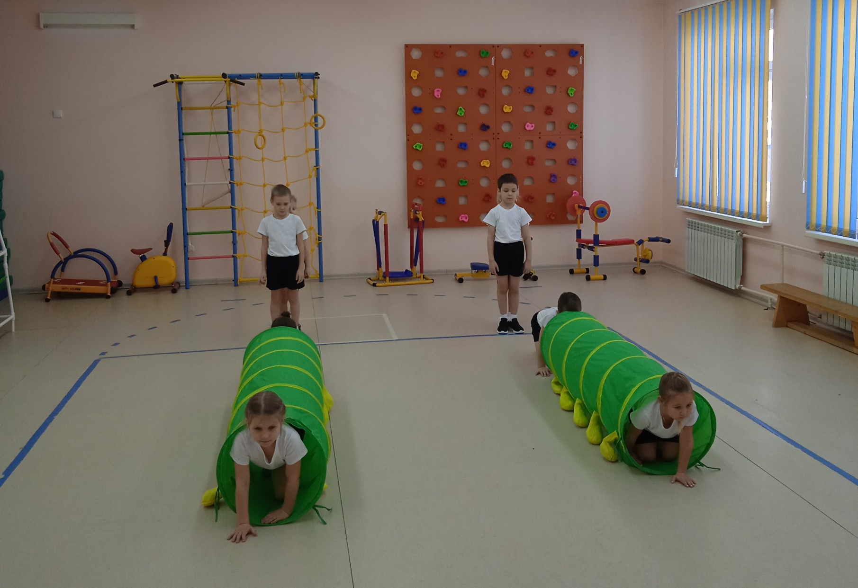
Тоннели

Slide 26
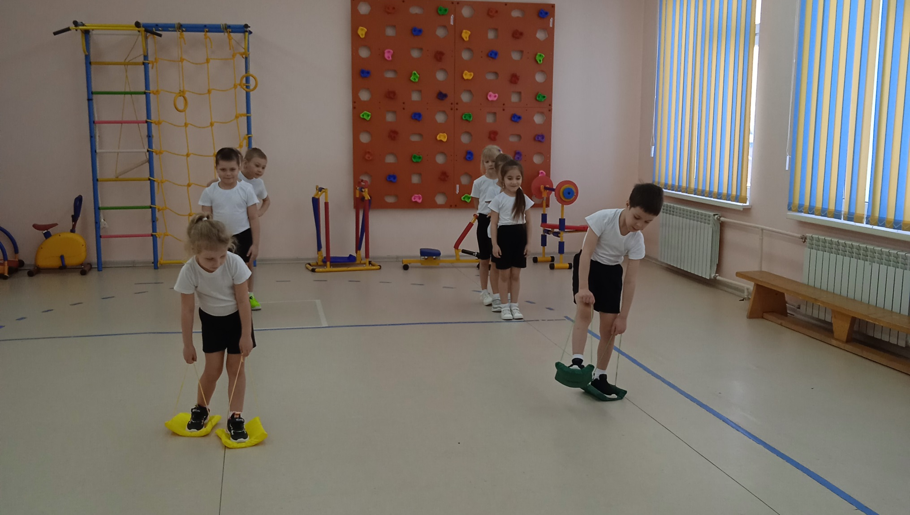
Ходунки-брусочки

Slide 27
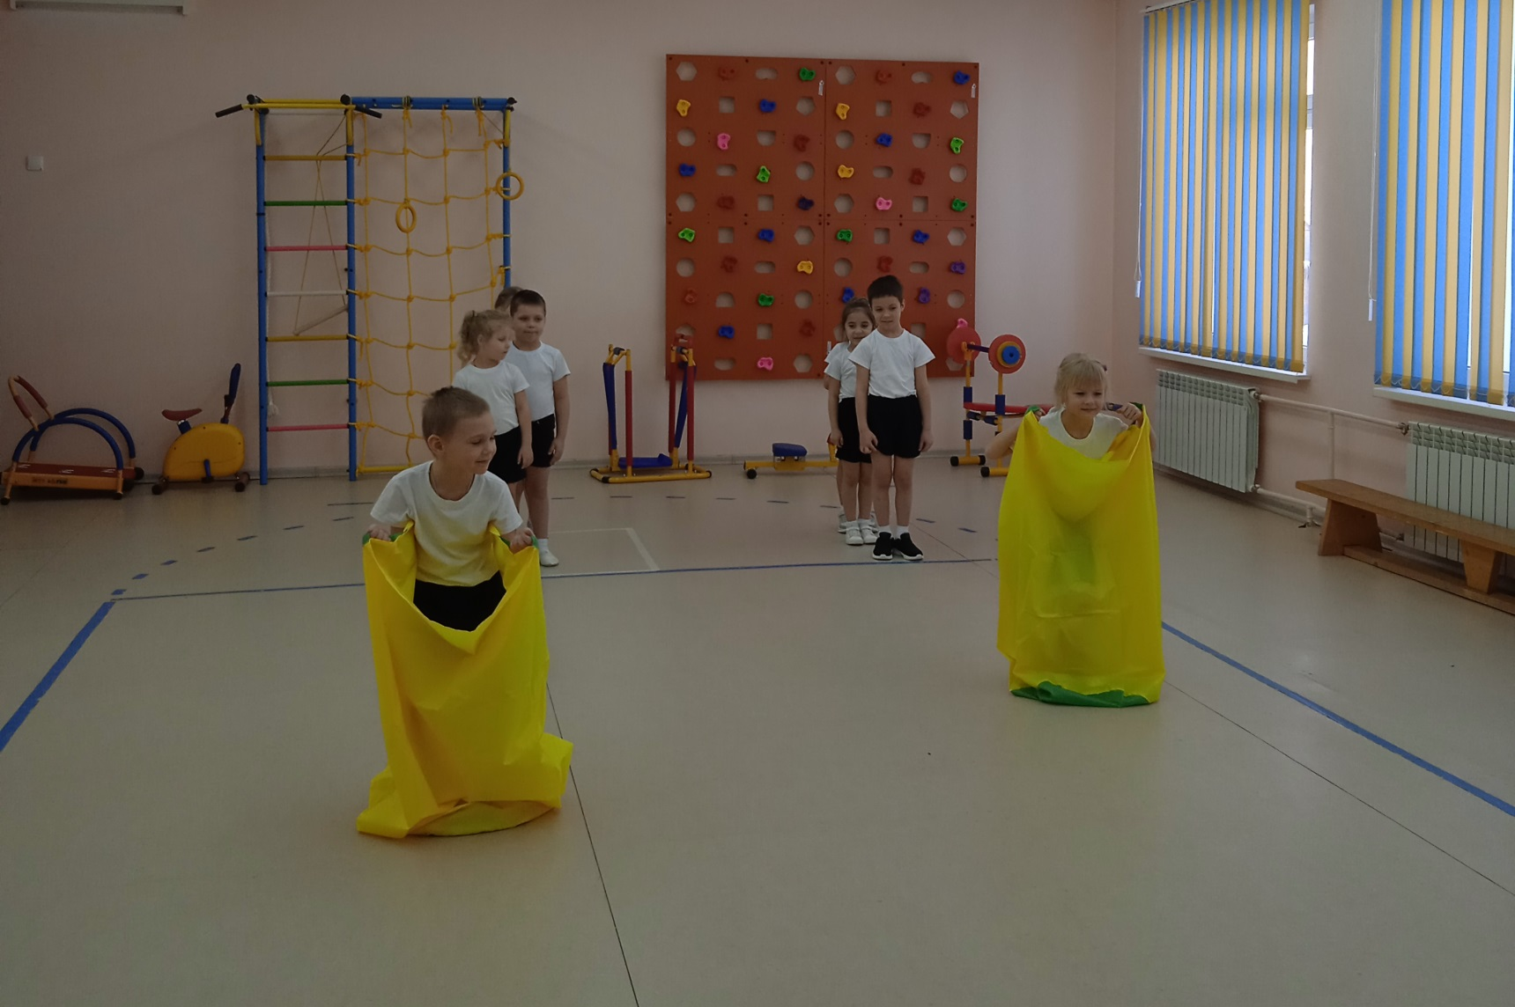
Мешки для прыжков

Slide 28
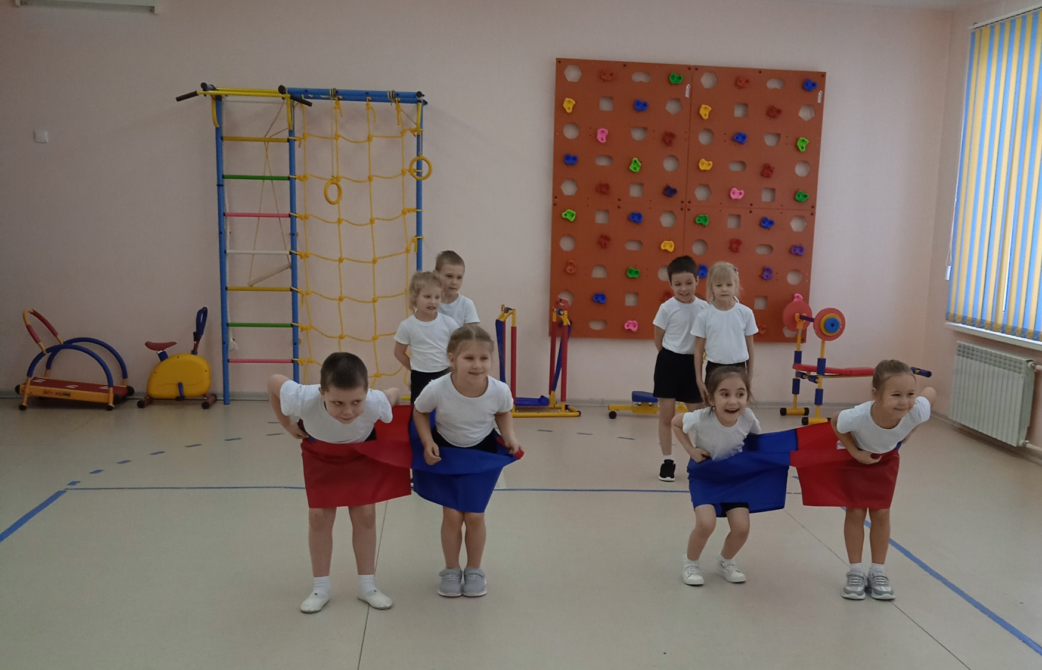
Шорты двойные эстафетные

